Slide 1
HASTA ŞİKAYETLERİNİN HUKUKSAL YÖNÜ
SAHUMER
III.UZAKTAN EĞİTİM
SAĞLIK HUKUKU SERTİFİKA PROGRAMI
Av. Devrim KARAKÜLAH
Av. Osman Fırat TURAN
DEVRİM HUKUK BÜROSU
(DHB)

Slide 2
HAK KAVRAMI

Slide 3
HAK KAVRAMI
HAK: Hukuk düzeninin kişiye tanıdığı yetki.
Bu yetkinin kullanılması halinde hukuki yükümlülük ve ödevler söz konusu olur.
Savingy’ye göre hak, «bir kişiye ait irade kudretidir.»
Jhering’e göre hakkın özü, «menfaattir.»
Jellinek’e göre hak, «insana irade kuvveti tanımak yoluyla korunan menfaattir.»
Austin’e göre hak, «egemen gücün belirlediği ödevlerin yerine getirilmesi durumunda oluşur.»
Duguit ise sübjektif hak kavramını reddetmekte onun yerine «hukukun yarattığı objektif ve sübjektif hukuki durumlar» ayırımının kullanılmasını önermektedir.
Tabi hukukçulara göre hak kavramı bütün hakların temeli olan «hürriyetten» doğar. Oysa hukuki pozitivizm hakkın ancak «hukuk vaz eden organdan doğduğunu» kabul eder.

Slide 4
HASTA VE HASTA HAKLARI

Slide 5
HASTA KİMDİR ?
«Sağlıklı veya hasta olarak sağlık hizmetini kullananlar.»
Amsterdam Bildirgesi
«Sağlık hizmetlerinden faydalanma ihtiyacı bulunan kimse.»
Hasta Hakları Yönetmeliği
md.4/b

Slide 6
HASTA HAKLARI ve BM İNSAN HAKLARI EVRENSEL BİLDİRGESİ
Hasta hakları resmi olarak ilk kez 1948 yılında BM İnsan Hakları Evrensel Bildirgesiyle kayıtlara geçti.
Bütün insanlar özgür, onur ve haklar bakımından eşit doğarlar.
Herkes, ırk, renk, cinsiyet, dil, din, siyasal veya başka bir görüş, ulusal veya sosyal köken, mülkiyet, doğuş veya herhangi başka bir ayrım gözetmeksizin bu Bildirge ile ilan olunan bütün haklardan ve bütün özgürlüklerden yararlanabilir.
Herkesin kendisinin ve ailesinin sağlık ve refahı için beslenme, giyim, konut ve tıbbi bakım hakkı vardır. Herkes, işsizlik, hastalık, sakatlık, dulluk, yaşlılık ve kendi iradesi dışındaki koşullardan doğan geçim sıkıntısı durumunda güvenlik hakkına sahiptir.

Slide 7
HASTA HAKLARI VE BM DÜNYA SAĞLIK ÖRGÜTÜ (WHO)
İnsan Hakları Evrensel Bildirgesi; uluslararası hukuk ve insan onuru gibi temel kavramları kutsayarak " insanlık ailesinin " üyeleri olarak birbirimize karşı temel sorumluluklarımızı da belirginleştirmiştir. Bildirge geliştirilmiş standartlar için yasal ve ahlaki bir yapılanmanın oluşmasına vesile olmayı amaçlamış; eleştirel , sosyal ve etik konularda rehberlik yapmıştır.
Bununla birlikte insan hakları ve hasta hakları da dahil olmak üzere, sağlık hakkı ile ilgili olarak yapılması gereken çalışmaları daha geniş kapsamlı ortaya koyabilmek için BM Dünya Sağlık Örgütü (WHO) kurulmuştur. WHO, insan hakları ve sağlık hakkı arasındaki geniş ilişkileri inceler ve bunu sağlamak için özel çalışmalar yapar.
«Herkes için sağlık» Dünya Sağlık Örgütü’nün temel amacıdır.

Slide 8
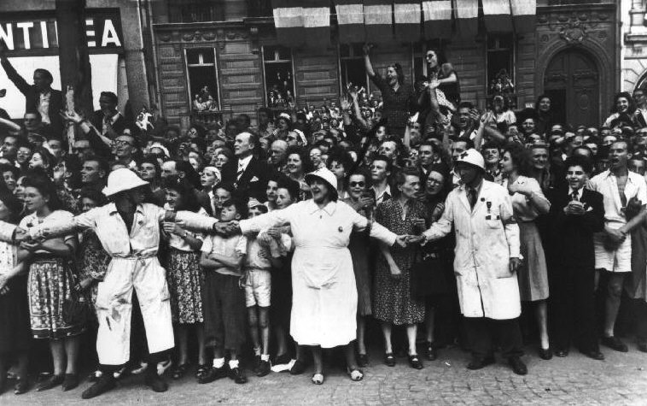
Dünya Tabipleri Birliği 29. Genel Kurulu, Tokya, Ekim 1975
Tıbbı insanlığın hizmetine uygulamak, kişiler arasında herhangi bir ayrım yapmadan beden ve ruh sağlığını korumak ve iyileştirmek, hastaların acılarını dindirmek ve onları rahatlatmak, tıp doktorlarına tanınmış bir ayrıcalık olarak ifade edilmiştir.
İnsan yaşamına duyulan en yüksek saygının, tehlike altında bile sürdürülmesi, herhangi bir tıbbi bilginin insanlık yasalarına aykırı biçimde kullanılmasına fırsat verilmemesi ifade edilmiş.
Yalnız başına ya da bir yetkilinin emri altında davranan bir ya da birden çok sayıda kişinin, bilgi edinmek, itiraf almak ya da bir başka nedenle, kasıtlı, sistemli ya da düşüncesiz biçimde, bir başka kişiye zor kullanarak, ona fiziksel ya da ruhsal yönden acı çektirmesi “işkence”dir.
“Tutukluluk ve Hapis Sırasındaki İşkence ve Öteki Zalimce, İnsanlık dışı ya da Aşağılayıcı İşlem ve Cezalara İlişkin Olarak Tıp Doktorları İçin Kılavuz” olması için “Tokyo Bildirgesi” benimsenmiştir.

Slide 9
DÜNYA TABİPLER BİRLİĞİ HASTA HAKLARI BİLDİRGESİ (Lizbon – 1981)
HASTA HAKLARI NEDİR ?
Kişinin koruyucu, tedavi ve rehabilite edici sağlık hizmetlerinden en iyi ve en geniş biçimde yararlanmasıdır,
Hastanın doktorunu seçmek hakkına sahip olmasıdır,
Hastanın ırkına, rengine, diline, dinine, cinsiyetine, siyasi ve başkaca herhangi bir inancına, toplumsal konumuna, mevkii ve makamına, tıbbi bakım ücretinin ödenme biçimine bakılmaksızın her türlü tetkik, teşhis, tedavi ve rehabilitasyon olanaklarından en üst düzeyde yararlanmasıdır,
Hastaya tıp biliminin ve teknolojisinin emrettiği kuralların dışında ve aldatıcı nitelikte teşhis ve tedavi uygulanmamasıdır,
Hangi birim sağlık kuruluşundan olursa olsun, tedavi gören tüm hastalara eşit davranılmasıdır,
Hastanın kişiliğine karşı her zaman ve her koşulda saygı gösterilmesidir,
Hastanın görüşmelerinin, muayene, tedavi, konsültasyon, teşhis hizmetlerinin gizli tutulmasıdır,
Hastanın kendi bakım ve tedavisinden sorumlu olacak hekim ile diğer sağlık personelinin kimler olduğunu ve bunların mesleki ehliyet ve yeterliliği hakkında bilgi sahibi olmasıdır,

Slide 10
Hastanın tıbbi kayıtlarının bir örneğini edinmesi ve gerek gördüğünde bunları bir başka hekime sunabilmesidir,
Hastaya teşhis, tedavi, muayene vs. gibi hizmetlerin sonuçlarının anlayabileceği sadelikte anlatılmasıdır,
Konuşma veya duyma özürlü olan veya tedavi gördüğü ülkenin dilini bilmeyen hastaya tercüman sağlanmasıdır,
Hastanın rızası olmaksızın hiçbir tıbbi müdahalenin yapılmamasıdır,
Medeni hakları herhangi bir nedenle kullanma ehliyetine sahip olmayan hastanın yetkili bir vekil aracılığı ile temsil edilmesi ve haklarının korunmasıdır,
Hastanın tıbbi müdahale alternatifleri ve bunların riski konusunda bilgilendirilmesidir,
Hastanın tedaviyi ret etme hakkına sahip olmasıdır,
Hastanın bakım ve tedavisinin devamlılığının sağlanması ve güvence altına alınmasıdır,
Nedeni ve seçenekleri açıklanmak ve kabulü sağlanmak suretiyle hastanın bir başka sağlık kuruluşuna naklidir,
Tutuklu ve hükümlü hastaların da sağlık kuruluşu hizmetlerinden başkaları gibi yararlanmasıdır,
Hasta şikayetlerinin dikkate alınması ve şikayet mekanizmasının çalıştırılarak sonucundan hastaya bilgi verilmesidir,
Hastanın her türlü haberleşme olanağından özgürce yararlanmasıdır,
Hastanın dini hizmetlerden yararlanmasıdır.

Slide 11
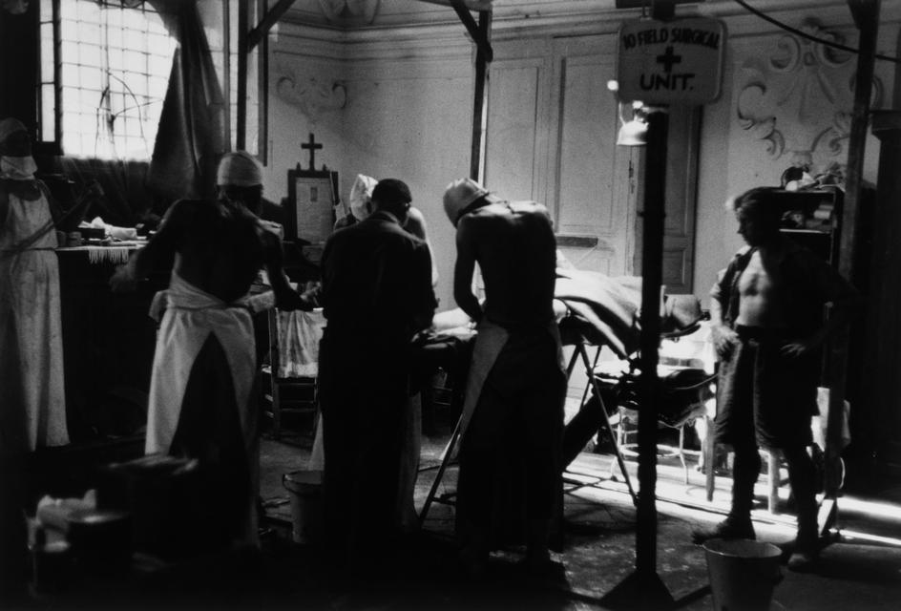
BALİ BİLDİRGESİ
1. Kaliteli tıbbi bakım hakkı
2. Seçim yapma özgürlüğü
3. Kendi kaderini belirleme hakkı
4. Bilinci kapalı hasta
5. Yasal ehliyeti olmayan hasta
6. Hastanın isteğine karşın yapılan
girişimler
7. Bilgilendirme hakkı
8.Gizlilik hakkı
9. Sağlık eğitimi hakkı
10. Onur hakkı
11. Dini destek hakkı
Dünya Tabipler Birliği tarafından Eylül 1995 tarihinde Endonezya’nın Bali kentinde yapılan toplantıda Lizbon Hasta Hakları Bildirgesi gözden geçirilerek Bali Bildirgesi yayımlanmıştır.

Slide 12
AVRUPA’DA HASTA HAKLARININ GELİŞTİRİLMESİ BİLDİRGESİ (Amsterdam, 28-30 Mart 1994)
Hastalar, bu belgede belirtilen hakların uygulanması ile ilgili bilgi ve önerilere ulaşabilmelidirler.
Hastalar haklarına saygı gösterilmediğini hissettiklerinde, şikayet için başvuru olanağına sahip olmalıdır. Mahkemelere başvurmanın yanı sıra, diğer merciler düzeyinde başvuruda bulunma, hakem atanmasını isteme ile ilgili bağımsız mekanizmalar bulunmalıdır. Bu mekanizmalar şikayet prosedürleri ile ilgili bilgi edinmeyi, bağımsız kişilere ulaşabilmeyi ve hastanın en uygun nasıl hareket edeceği konusunda danışmada bulunma imkanlarını sağlamalıdır. Bu mekanizmalar, bunların ötesinde hasta adına savunma ve yardım olanaklarını gerektiğinde sağlamalıdır.
Hastaların şikayetlerinin değerlendirilmesine, etkili ve tam olarak ilgilenilmesine ve sonucu hakkında bilgi edinmeye hakkı vardır.

Slide 13
AVRUPA SOSYAL MODELİ
Avrupa Birliği, ulusal sağlık sistemlerindeki farklılıklara rağmen sağlık konusunda dünyanın her yerinde tedavi hakkı “Avrupa Sosyal Modeli”ni benimsemektedir.
1. Koruyucu tedbirler,
2. Yararlanma,
3. Bilgi,
4. Rıza (onay),
5. Özgür seçim,
6. Özel ve gizlilik,
7. Hastaların vaktine saygı,
8. Kalite standartları,
9. Güvenlik,
10. Yenilik (tedavi),
11. Gereksiz ağrı/acı,
12. Kişisel tedavi,
13. Şikâyet
14. Tazminat hakkı

Slide 14
TÜRKİYEDE HASTA HAKLARI
Hasta Hakları Yönetmeliği
(01.08.1998)
Sağlık hizmetlerinden faydalanma ihtiyacı bulunan fertlerin, sırf insan olmaları sebebiyle sahip bulundukları ve T.C. Anayasası, milletlerarası antlaşmalar, kanunlar ve diğer mevzuat ile teminat altına alınmış bulunan haklar hasta haklarıdır.

Slide 15
HASTA HAKLARI NELERDİR ?
Irk, inanç, renk, ulusal köken, soy, din, cinsiyet, cinsel yönelim, medeni durum, yaş, engellilik ya da ödeme kaynağı ayrımı gözetmeksizin adalet ve hakkaniyete uygun olarak sağlık hizmetlerinden faydalanma hakkı.
Sağlık hizmetleri ile ilgili bilgi isteme hakkı.
Sağlık kuruluşunu seçme ve değiştirme hakkı.
Sağlık hizmetini verecek personeli seçme ve tanıma hakkı.
Teşhisin konulmasını, tedavinin ve bakımın yapılmasını isteme hakkı.
Kayıtları inceleme hakkı.
Tıbbi girişime rıza gösterme hakkı.
Öncelik sırasının belirlenmesini isteme hakkı.
Mahremiyetine saygı gösterilmesini isteme hakkı.
Bilgilerinin gizli tutulması hakkı.
Güvenliğinin sağlanması hakkı.
Dini vecibelerini yerine getirme ve dini hizmetlerden faydalanma hakkı.
İnsani değerlere saygı gösterilmesi hakkı.
Ziyaret Hakkı.
Refakatçi bulundurma hakkı.
Hastaya yeterli zaman ayırılması ve hastanın zamanına uyulması hakkı.
Hasta ve/veya hasta yakınının başvuru, şikayet ve dava hakkı.

Slide 16
EVRENSEL BİR İNSAN HAKKI :
HASTANIN ŞİKAYET, BAŞVURU ve DAVA HAKKI

Slide 17
Lizbon ve Amsterdam Bildirgelerinde Hastanın Şikayeti
Hasta, haklarına saygı gösterilmediğini düşündüğünde şikayet için başvuru imkanına sahip olmalıdır.
Başvuru sadece Mahkemelere değil diğer düzeylerde de yapılabilmeli; hakemlik, bağımsız kişi, kurul ve birimler ile danışmanlar aracılığıyla olabilmelidir.
Hasta şikayetlerinin değerlendirilmeye alındığını bilmeli ve şikayet sonucu hakkında bilgi sahibi olabilmelidir.
Hasta şikayetlerinin dikkate alınması ve şikayet mekanizmasının çalıştırılarak sonucundan hastaya bilgi verilmesi hastanın temel haklarındandır.
Hastalar haklarına saygı gösterilmediğini hissettiklerinde, şikayet için başvuru olanağına sahip olmalıdır.

Slide 18
BM İNSAN HAKLARI EVRENSEL BİLDİRGESİ
Herkesin anayasa yada yasayla tanınmış temel haklarını çiğneyen eylemlere karşı yetkili ulusal mahkemeler eliyle etkin bir yargı yoluna başvurma hakkı vardır.

Slide 19
TC ANAYASASI
Hak arama hürriyeti
(md.36)
Herkes, meşru vasıta ve yollardan faydalanmak suretiyle yargı mercileri önünde davacı veya davalı olarak iddia ve savunma ile adil yargılanma hakkına sahiptir.
Hiçbir mahkeme, görev ve yetkisi içindeki davaya bakmaktan kaçınamaz.

Slide 20
TC ANAYASASI
Dilekçe, bilgi edinme ve kamu denetçisine başvurma hakkı
(md.74)
Vatandaşlar ve karşılıklılık esası gözetilmek kaydıyla Türkiyede ikamet eden yabancılar kendileriyle veya kamu ile ilgili dilek ve şikâyetleri hakkında, yetkili makamlara ve Türkiye Büyük Millet Meclisine yazı ile başvurma hakkına sahiptir.
Kendileriyle ilgili başvurmaların sonucu, gecikmeksizin dilekçe sahiplerine yazılı olarak bildirilir.
Herkes, bilgi edinme ve kamu denetçisine başvurma hakkına sahiptir.
Türkiye Büyük Millet Meclisi Başkanlığına bağlı olarak kurulan Kamu Denetçiliği Kurumu idarenin işleyişiyle ilgili şikâyetleri inceler.

Slide 21
AVRUPA İNSAN HAKLARI SÖZLEŞMESİ
Adil yargılanma hakkı
(md. 6)
Herkes davasının, medeni hak ve yükümlülükleriyle ilgili uyuşmazlıklar ya da cezai alanda kendisine yöneltilen suçlamaların esası konusunda karar verecek olan, yasayla kurulmuş, bağımsız ve tarafsız bir mahkeme tarafından, kamuya açık olarak ve makul bir süre içinde görülmesini isteme hakkına sahiptir.
Karar alenî olarak verilir.
Ancak, demokratik bir toplum içinde ahlak, kamu düzeni veya ulusal güvenlik yararına, küçüklerin çıkarları veya bir davaya taraf olanların özel hayatlarının gizliliği gerektirdiğinde veyahut, aleniyetin adil yargılamaya zarar verebileceği kimi özel durumlarda ve mahkemece bunun kaçınılmaz olarak değerlendirildiği ölçüde, duruşma salonu tüm dava süresince veya kısmen basına ve dinleyicilere kapatılabilir.

Slide 22
AVRUPA İNSAN HAKLARI SÖZLEŞMESİ
Bireysel başvuru
(md. 34)
Bu Sözleşme veya protokollerinde tanınan haklarının Yüksek Sözleşmeci Taraflar’dan biri tarafından ihlal edilmesinden dolayı mağdur olduğunu öne süren her gerçek kişi, hükümet dışı kuruluş veya kişi grupları Mahkeme’ye başvurabilir.
Yüksek Sözleşmeci Taraflar bu hakkın etkin bir şekilde kullanılmasını hiçbir surette engel olmamayı taahhüt ederler.
Etkili başvuru hakkı
(md. 13)
Bu Sözleşme’de tanınmış olan hak ve özgürlükleri ihlal edilen herkes, söz konusu ihlal resmi bir hizmetin ifası için davranan kişiler tarafından gerçekleştirilmiş olsa dahi, ulusal bir merci önünde etkili bir yola başvurma hakkına sahiptir.

Slide 23
TÜRKİYEDE HASTANIN
ŞİKAYET HAKKI

Slide 24
HASTANIN BAŞVURU, ŞİKAYET VE DAVA HAKKI
Hasta Hakları Yönetmeliği
(md.42)
Hastanın ve hasta ile ilgili bulunanların, hasta haklarının ihlali halinde, mevzuat çerçevesinde her türlü müracaat, şikayet ve dava hakları vardır.

Slide 25
SAĞLIK KURUM VE KURULUŞLARININ SORUMLULUĞU
Hasta Hakları Yönetmeliği
(md.43)
Hasta haklarının ihlali halinde, personeli istihdam eden kurum ve kuruluş aleyhine maddi veya manevi veyahut hem maddi ve hem de manevi tazminat davası açılabilir.
Ancak, aleyhine dava açılacak merciin kamu kurum ve kuruluşu olması halinde;
a) 2577 sayılı İdari Yargılama Usulü Kanunu'nun 12 nci maddesine göre; hakkın bir
idari işlem dolayısı ile ihlal edilmesi halinde ilgililer, doğrudan doğruya tam yargı davası veya iptal ve tam yargı davalarını birlikte açabilecekleri gibi ilk önce iptal davası açarak bu davanın karara bağlanması üzerine dava açma süresi içerisinde tam yargı davası açabilirler.
b) Aynı Kanun'un 13 üncü maddesi uyarınca, zarar verici eylemin öğrenildiği tarihten
itibaren en geç bir yıl içinde maddi ve manevi tazminat olarak istenilen tazminat miktarı ayrı ayrı gösterilerek idareye müracaat edilmesi ve talebin açıkça veya zımnen reddi halinde kanuni süresi içinde idari yargı mercilerinde dava açılması gerekir.

Slide 26
DEVLET MEMURU VEYA DİĞER KAMU GÖREVLİSİ PERSONELİN SORUMLULUĞU
Hasta Hakları Yönetmeliği
(md.44)
Bu Yönetmelik'te gösterilmiş olan hasta haklarının fiilen kullanılmasına mani olan veya bu hakları başka şekilde ihlal eden personelin, cezai, mali ve inzibati sorumluluklarının tamamı veya bunlardan bir kısmı doğabilir.
Birinci fıkrada belirtilen sorumluluklar haricinde, ihlalin durumuna göre, personeli istihdam eden kurum ve kuruluş tarafından personel hakkında uygulanacak idari tedbir ve müeyyideler saklıdır.

Slide 27
KAMU PERSONELİNİN SORUMLULUĞUNU TESPİT USULÜ
Hasta Hakları Yönetmeliği
(md.45)
Kamu kurum ve kuruluşlarında görevli personelin, hasta haklarını ihlal eden fiil ve halleri, şikayet halinde veya idarece kendiliğinden tespit edildiğinde, hadisenin takibi, soruşturulması ve gerekir ise müeyyideye bağlanması için doğrudan valiliklerce veyahut Bakanlık veya personelin görevli olduğu kurumlar tarafından müfettiş veya muhakkik görevlendirilir.

Slide 28
KAMU PERSONELİ HAKKINDAKİ YAPTIRIMLAR
Hasta Hakları Yönetmeliği
(md.46)
Hasta haklarının Devlet memuru veya diğer kamu görevlisi personel tarafından ve görevleri sırasında herhangi bir şekilde ihlali halinde
Kamu görevlisi olan personelin fiilinin niteliğine göre, soruşturmacı tarafından hakkında disiplin cezası teklif edilmiş ise, mevzuatın öngördüğü disiplin cezaları yetkili amir veya kurullarca usulüne göre takdir edilir.
Hak ihlali aynı zamanda ceza hukukuna göre suç teşkil ettiği takdirde, memur olan personel hakkında, Memurin Muhakematı Hakkında Kanunu Muvakkat hükümlerine göre yapılan soruşturma sonucunda lüzum-u muhakeme kararı verilir ise, dosya cumhuriyet başsavcılığı'na gönderilerek ceza davası açılması ve böylece personel hakkında fiiline uygun bulunan cezai müeyyidenin tatbiki sağlanır.
Anayasa'nın 40 ıncı maddesinin ikinci fıkrası, 129 uncu maddesinin beşinci fıkrası ve 657 sayılı Devlet Memurları Kanunu'nun 13 üncü maddesi ve ilgili diğer mevzuat uyarınca, memurların ve diğer kamu görevlilerinin hukuki sorumluluğu doğrudan doğruya memur aleyhine açılacak dava yolu ile gerçekleştirilemez. Dava, 43 üncü maddede gösterilen usule göre, ancak idare aleyhine açılabilir. Bu personelin hukuki sorumluluğunun doğması, idare aleyhine açılacak dava neticesinde tazmin kararı verilmesine bağlıdır. Kamu görevlisi personelin verdiği zarar, mahkeme kararı üzerine idare tarafından tazmin edildikten sonra, müsebbibi olan sorumlu personele rücu edilir.
Kamu görevlisi personelin mesleklerini resmi görevleri dışında serbest olarak icra etmekte iken işledikleri fiillerden dolayı haklarında 47 nci maddeye göre işlem yapılır.

Slide 29
KAMU GÖREVLİSİ OLMAYAN PERSONELİN SORUMLULUĞU
Hasta Hakları Yönetmeliği
(md.47)
Hasta haklarının Devlet memuru veya diğer kamu görevlisi olmayan personel tarafından herhangi bir şekilde ihlali halinde uygulanacak yaptırımlar şunlardır:
Kamu görevlisi olmayan personel; hakları ihlal edilen hastanın doğrudan vaki olacak şikayeti üzerine veya bu fiillerin başka şekilde tespiti halinde Bakanlık veya başka kurum ve kuruluşlar tarafından yapılan bildirim üzerine, bunların özel kanunlara göre kurulmuş olan kamu kurumu niteliğindeki meslek kuruluşları haysiyet divanlarınca disiplin cezaları ile cezalandırılabilir.
Kamu görevlisi olmayan personelin hasta haklarını ihlallerinden doğan hukuki sorumlulukları, genel hükümlere göre doğrudan doğruya kendilerine veya bunları çalıştıran kurum ve kuruluşlara karşı veya hem kendilerine ve hem de çalıştıranlara karşı birlikte dava açılarak ileri sürülebilir.
Kamu görevlisi olmayan personel hakkında, ceza hukukuna göre suç teşkil eden fiilleri sebebiyle cezai müeyyideler tatbik edilmesi, genel hükümlere göre doğrudan doğruya cumhuriyet savcılıklarına yapılacak ihbar veya şikayet yoluyla gerçekleştirilebilir.

Slide 30
HASTA HAKLARI
UYGULAMA YÖNERGESİ

Slide 31
YÖNERGE’NİN AMACI, KAPSAMI VE DAYANAĞI
Amaç
Sağlık tesislerinde yaşanan;
hasta hakları ihlalleri ile bunlara bağlı ortaya çıkan sorunların önlenmesi,
sağlık hizmetlerinin kalitesinin arttırılması,
sağlık hizmetlerinin insan onuruna yakışır biçimde sunulması,
hastaların hak ihlallerinden korunabilmesine,
ve gerektiğinde hukuki korunma yollarını fiilen kullanabilmesine
dair esas ve usulleri belirlemektir.
Kapsam
Sağlık Bakanlığına bağlı sağlık tesislerini kapsamaktadır.
Dayanak
3359 sayılı Sağlık Hizmetleri Temel Kanunu’nun 9 uncu maddesinin (c) bendi.
181 sayılı Sağlık Bakanlığı’nın Teşkilat ve Görevleri Hakkında Kanun Hükmünde Kararname’nin 43 üncü maddesi.
Hasta Hakları Yönetmeliği.

Slide 32
Tedavi Hizmetleri Genel Müdürlüğü Hasta Hakları Şubesinin Kuruluş ve Görevleri
Hasta hakları ihlallerinin önlenmesi, hasta hakları uygulamalarının geliştirilmesi, ülke genelinde planlanması, denetlenmesi ve koordinasyonundan sorumlu, Tedavi Hizmetleri Genel Müdürlüğü bünyesinde Hasta Hakları Şubesi kurulur. Şube yeteri kadar sağlık ve genel idare sınıfı personelinden oluşur.
Görevleri
Hasta haklarının uygulanmasana yönelik proje çalışmaları yapmak, bunları uygulamak.
Hasta hakları ihlallerinin önlenmesine yönelik çalışmaları geliştirmek.
Hasta hakları uygulamasana yönelik sağlıklı bir süreç oluşturmak, bu sürecin uygulanmasını sağlamak.
Sağlık tesislerinde Hasta Hakları Birimlerini ve Hasta Hakları Kurullarını oluşturmak.
Hasta Hakları Birimlerinde görev alacak personelin sürekli eğitimlerini yapmak ve bu personelin birimlerde devamlılığını sağlamak.
Hasta hakları uygulamalarının geliştirilmesi için her kademedeki sağlık personelinin sürekli eğitimlerinin sivil toplum Kuruluşları ve üniversitelerin ilgili bölümleriyle işbirliği içerisinde yürütülmesini sağlamak.
Türkiye genelinde hasta hakları konusundaki çalışmaları koordine etmek.
Hasta hakları ihlallerine ilişkin olarak doğrudan müracaat edenlerle ile ilk görüşmeyi yapmak, yönlendirmek, şikayetleri takip etmek ve şikayetlerin belirlenen süre içerisinde neticelendirilmesini sağlamak.

Slide 33
Hasta hakları uygulamaları konusunda bakanlığa bağlı birimler arasında işbirliği ve koordinasyonu sağlamak.
Hasta hakları uygulamaları konusunda diğer bakanlık birimleri ve Hasta hakları uygulamaları konusunda diğer bakanlık birimleri arasında işbirliği ve koordinasyonu sağlamak.
Hasta hakları uygulamalarına ilişkin verileri incelemek, istatistik raporlar hazırlamak.
Yerel ve ulusal düzeyde kuruluşların hasta hakları konusunda performanslarını izlemek ve kamuoyuna açıklamak.
Tüm sağlık tesislerinde kullanılmak üzere hasta haklarına yönelik afiş, broşür, kitapçık vb. hazırlamak, hazırlatmak ve bunların dağıtımlarını yapmak.
Hastaneye sevk edilen hastaların randevu ve tedavi edilmeleri için gereken Yerel ve Ulusal Bekleme Süreleri Standarda oluşturmak.
Genel hasta eğitimlerini koordine etmek.
Hasta hakları uygulamaları sırasında kullanılacak olan her türlü form ve diğer basılı materyali hazırlamak ve dağıtılmasını sağlamak.
Bakanlık web sayfası üzerinden hasta hakları şikayetlerinin iletilebilmesini sağlamak. Web sayfası üzerinden gelecek şikayetleri belirli kriterlere göre değerlendirilmek, takibini yapmak ve aylık-yıllık istatistiki raporlar hazırlamak.
Hasta haklarının neler olduğuna dair bir standart oluşturmak.

Slide 34
HASTANE HASTA HAKLARI KURULUNUN, KURULUŞ GÖREV VE İŞLEYİŞİ
Sağlık tesislerinde hasta haklarını korumak ve sorunlara çözüm bulabilmek amacıyla Hastane Hasta Hakları Kurulu kurulur. Hastane Hasta Hakları Kurulu üyeleri şunlardır:
a) Hastane Toplam kalite uygulamalarından sorumlu Başhekim yardımcısı
b) Hasta Hakları Şikayet Birimi sorumlusu
c) Şikayet edilen personelin birim sorumlusu
d) Sosyal Hizmet Uzmanı veya Psikolog
e) Hasta Hakları konusunda faaliyet gösteren sivil toplum kuruluşu temsilcisi
f) Varsa hastanın yasal savunucusu
g) 4688 Sayılı Kamu Sendikaları Kanununa göre o kurumda yetki almış sendika temsilcisi
g) Valiliğin belirleyeceği bir vatandaş.
h) İl genel meclisi üyeleri arasından Vali tarafından seçilecek bir üye,
Kurul ilk toplantıda kendi arasından bir başkan seçer. Başkan bir yıllığına seçilir. Yeniden seçilebilir. Kurul kararlarını oy çokluğu ile alır. Eşitlik halinde başkan son kararı vermekle yetkilidir.
Kurul haftada en az bir defa toplanır. Kararlar gizli oylama ile alınır.

Slide 35
HASTANE HASTA HAKLARI KURULLARININ GÖREVLERİ
Hastane Hasta Hakları Kurulunun görevleri şunlardır:
a) Hasta hakları ihlallerine ilişkin kendisine ulaşan başvuruları incelemek, değerlendirmek ve sonuçlandırmak.
b) Hastanede hasta hakları uygulamalarına geliştirmek için başhekime önerilerde bulunmak

Slide 36
HASTANE HASTA HAKLARI KURULLARININ İŞLEYİŞLERİ
Hastane Hasta hakları birimine gelen şikayetler 1 gün içerisinde kurul üyelerine şikayet konuları ve raporları dağıtılır.
Şikayet edilen personelden 1 gün içerisinde bilgi istenir.
Personel 2 gün içerisinde kurula cevap verir.
Personelden istenen bilgileri en geç bir gün içinde kurul üyelerine ulaştırılır.
Konuyla ilgili tarafların dosandaki kişilerin görüşleri gerekirse kurul başkanın görevlendirileceği bir kişi tarafından alınır. Alınan bu görüşler 1 gün içerisinde kurul üyelerine tekrar dağıtılır.
Verilen karar hasta hakları birimi sorumlusunca hastaya iletilir. Daha sonraki yasal süreç ve yapabilecekleri hakkında bilgi ayraca verilir.

Slide 37
HASTANE HASTA HAKLARI BİRİMİ
Hasta hakları uygulamalarına ilişin sağlık tesislerinden gelecek şikayetleri almak, değerlendirmek ve çözüm önerileri üretmek üzere Hasta Hakları Birimleri oluşturulur.
Hasta Hakları Birimleri Bakanlıkça belirlenecek sağlık tesislerinde oluşturulur.
Hastane Hasta Hakları Birimleri kolay ulaşılabilir yerlerde, hastanın korkmasana, çekinmesine yol açmayacak, idari fonksiyonu bulunmayan tercihen fakülte yüksek okul mezunu meslek elemanlarından (sosyal hizmet uzmanı, psikolog, halkla ilişkiler uzmanı ve bu konularda görev alabilecek nitelikli diğer personel) oluşturulur.
Hastane Hasta hakları biriminde çalışan personel görevlendirildikten sonra kendi istekleri
dışında başka bir kurum, kuruluş veya ünitede görevlendirilemezler.
Hastane hasta hakları biriminde personelin rahat çalışmasana imkan verecek telefon, fax vb. büro ihtiyaçları ile, web ortamında şikayetleri aktarmak ve takip etmek üzere internet bağlantısı olan bir bilgisayar verilir.
Ayraca hastaların geldiklerinde oturabilmeleri için yeterli sayada koltuk, sandalye sağlanır.
Yeterince yardımcı personel verilir.

Slide 38
HASTANE HASTA HAKLAR BİRİMİNİN GÖREVLERİ
Sorumlu olacak olan kişi tercihen; sosyal hizmet uzmanı, psikolog ve halkla ilişkiler uzmanı, yada bu alanda eğitim almış üniversite mezunu bir meslek elamanından seçilir. Bu kişi Sağlık müdürlüklerince belirlenir ve atanır.
Başta psikiyatri hastaları ve özürlüler olmak üzere tüm hastaların savunuculuğunu yapmak.
Hasta hakları uygulamalarının geliştirilmesi için yerel düzeyde çalışmak.
Birimlere ulaşan şikayetleri belirtilen süre içeresinde incelemek ve buna dayanarak Yönerge ekinde yer alan Şikayet Bildirim Formunu doldurmak.
Hasta hakları merkez birimi tarafından hazırlanan anketlerin uygulatılmasını sağlamak.
Hasta hakları ihlali nedeniyle başvuran hasta yada yakanı ile ilk görüşmeyi yapmak.
Şikayetle ilgili bilgileri tam ve doğru olarak almak.
Hasta hakları uygulamalarının yerel düzeyde sağlıklı işlemesini sağlamak.
Sürecin nasıl işleyeceği konusunda şikayet sahibine bilgi vermek.
Sonuç hakkında ilgiliye bilgi vermek. Sonraki aşamalar hakkında açıklamalarda bulunmak.
Hasta hakları merkez biriminin hazırlamış olduğu hizmet içi ve halkın Sağlık eğitimi çalışmalarına yardım etmek.

Slide 39
HASTANE HASTA HAKLARI BİRİMİNİN İŞLEYİŞİ
a) Hastanın görüş veya şikayeti ayni gün alınır. Şikayet formu doldurtulur.
b) Çok acil bir durum varsa çözülmesi yolunda hastane idaresi ayni gün bilgilendirilir.
c) Şikayete maruz kalan hastane çalışanından 1 gün içinde. bilgi istenir. Hastane çalışanı bu
bilgiyi en geç 2 gün içinde cevaplandırmak zorundadır.
d) Taraflar dışında bilgi alınmasa gereken kişiler varsa onlardan da bilgi istenir. (2 gün içinde)
e) Alınan tüm bilgiler ve belgeler hastane hasta hakları kuruluna dosya oluşturularak 3. günün
sonunda dağıtılır.
f) Kurul haftada bir toplanarak (kurulun kendisinin belirleyeceği gün ve saat) dosyaları değerlendirir oy çokluğu ile karar verir (en geç 11 gün içinde).
g) Karar hasta hakları birimine bildirilir. Hasta hakları birimi raporları arşivler.
h) Şikayetten sonra en geç 15 gün içinde, Sonuçtan taraflar haberdar edilir.

Slide 40
Hastaya;
Karar hakkında bilgi verilir.
Bu aşamadan sonra yapması gerekenler konusunda bilgi verilir.
Hastanın sonraki süreci takip etmesini kolaylaştırıcı olmak üzere irtibat veya kayıt numarası verilir.
Kararın sonucu idari ve adli takip açısıdan hastane idaresine ve hasta hakları merkezine bildirilir.
Tüm bunlar şifahi bilgi verilmesinin yanında muhakkak resmi evrakla hasta sahibine bilgi verilir.
Personele;
Kurulun kararı ilgili personele bildirilir.
Kurul, ilgili personeli kusurlu bulmuş ise dosya gerekli idari ve adli takibat için başhekimliğe üst yazı ile iletilir.
İdare, 657 sayılı kanuna göre gerekli idari ve adli takibi yapar. Sağlık kurumlarında oluşturulacak olan Hasta Hakları Şikayet Birimlerine ulaşan tüm hasta hakları şikayetleri iki ayda bir Hasta Hakları Merkez Birimine elektronik ortamda ve yazıl formlarla ulaştırılacaktır.

Slide 41
YAPTIRIMLAR
Hasta hakları ihlali nedeniyle hastane hasta hakları kurulu tarafından kusurlu bulunan ve başhekimliğe bildirilen personel hakkında ilgili mevzuata göre başhekim tarafından işlem yapılır.
Hasta hakları ihlali nedeniyle Hasta Hakları kurulunca kusurlu bulunan sağlık personelinin performans değerlendirme puanı Sağlık Bakanlığına Bağlı Döner Sermayeli Kurum Ve Kuruluşlarda Performansa Göre Ek Ödeme Dağıtmanda Uyulacak Esaslar Hakkında Yönergeye göre hak ettiği ek ödeme payından % 10 düşürülerek ödenmesi yoluna gidilebilir.
Ek ödemenin düşürülmesi sadece kararın personele bildirildiği dönemi kapsar.

Slide 42
BİMER ve SABİM
Bimer
Sabim
BİMER, bilişim ve iletişim teknolojileri kullanılarak hayata geçirilen bir halkla ilişkiler uygulamasıdır. İyi ve sağlıklı işleyen bir halkla ilişkiler uygulaması için günümüz iletişim teknolojilerinin kullanılması bir zorunluluktur. BİMER ile oluşturulan sistem sayesinde vatandaş ile devlet arasındaki iletişim kanallarının tümü açık tutularak müracaatların her zaman ve her yerden yapılabilmesi yanı sıra, müracaatlara cevapların da hızlı, etkin ve daha ekonomik bir şekilde verilebilmesine imkan sağlanmıştır.
BİMER uygulaması kapsamında Kaymakamlık, Valilik ve Bakanlıkların tümünde “Halkla İlişkiler Müracaat Büroları” kurulmuştur. Ancak “Alo 150” hattını cevaplamak üzere sadece valiliklerimizde çağrı merkezleri bulunmaktadır. Kaymakamlık ve Bakanlıklar’ a “Alo 150” hattı üzerinden ulaşılamaz.
Bilgi Edinme Hakkı Kanunu, Dilekçe Hakkının Kullanılması Hakkındaki Kanun, Kamu Görevlileri Etik Kurulu’na yapılacak müracaatlar ile İnsan Hakları İhlallerine ilişkin müracaatlar BİMER’e yapılabilir.
BİMER’ e şahsen, telefon, internet ve mektup ile ulaşılabilir.
SABİM; sağlık sisteminde, yaşanan sorunların yerinde ve eş zamanlı tespiti, sorunun çözümünde etkin olacak mekanizmaların ivedilikle harekete geçirilmesi suretiyle özdenetimi sağlamaktadır.
Temel hedefi, tarafların çoklu katılımını gerçekleştirerek, “interaktif yönetimi” etkin kılmaktır.
Sistemin herhangi bir aşamasında yaşanan bir sorunun, 184 SABİM hattının aranması veya şahsen başvuru yapılması ile özdenetim mekanizması harekete geçmektedir.
SABİM Operatörleri tarafından kayıt altına alınan başvuru, SABİM Çözümleyicilerince değerlendirilerek, ilgili illere sevk edilmektedir.
SABİM varlığına esas olan amaç ve hedefleri doğrultusunda 7 gün, 24 saat boyunca, tamamı sağlık personelinden oluşan, sağlık sisteminin işleyişine hakim, sağlık mevzuatı konusunda yeterli bilgilerle donatılmış operatörler, sağlık sisteminin işleyişi ile ilgili her türlü soru, sorun, eleştiri, öneri ve talebi cevaplandırmakta ve kayıt altına almaktadır.

Slide 43
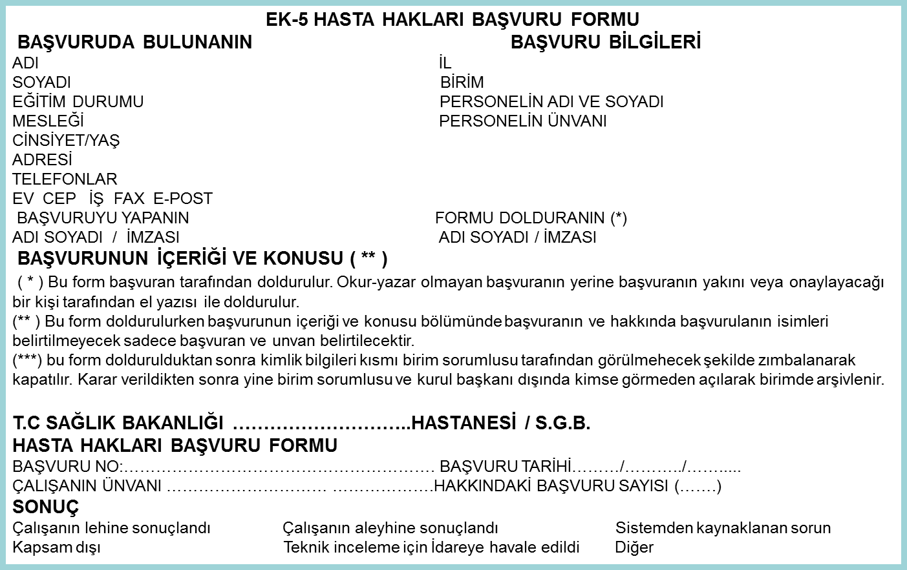

Slide 44
SONUÇ
Evrensel insan haklarının 20. ve 21.yüzyıldaki gelişim sürecinin en önemli olgularından biri kuşkusuz hasta haklarıdır.
Hastanın şikayet hakkı, en temel hasta haklarından olup, hukuksal gelişimini tamamlamış ülkelerde sorunsuz uygulanmaya devam etmektedir.
Ülkemizde bu hususta yapılan normatif ve uygulamaya dönük (SABİM/BİMER) çalışmalar son derece önemlidir.
Ne var ki sağlık çalışanlarına dönük yaşanan şiddet olayları salt düzenleme ve pratik uygulamaların yeterli ve yerinde olmadığını açık bir şekilde ortaya koymaktadır.
Bu nokta da hasta haklarının özünü kavramadan, toplumsal duyarlılığı güçlendirip, eğitim ve gelişimi sağlanmadan, ÖZELLİKLE POLİTİK SÖYLEMLERLE ve YASAK SAVMACI BİR DÜŞÜNCEYLE bir takım uygulamalara girişmek, bir nevi hekim düşmanlığına ve şiddetine alan açmaktır. Bu da İNSAN HAKLARI söylemleriyle İNSANA, HASTAYA VE TOPLUMA ZARAR VERMEKTEN öte bir şey değildir. Netice de sağlık çalışanı da bir insandır ve hasta kadar onunda İnsan Haklarından yararlanma hakkı bulunmaktadır.
İNSAN HAKLARINA SIĞINIRKEN KARŞIMIZDAKİNİN DE BİR «İNSAN» OLDUĞUNU UNUTMAMAK DİLEĞİYLE….

Slide 45
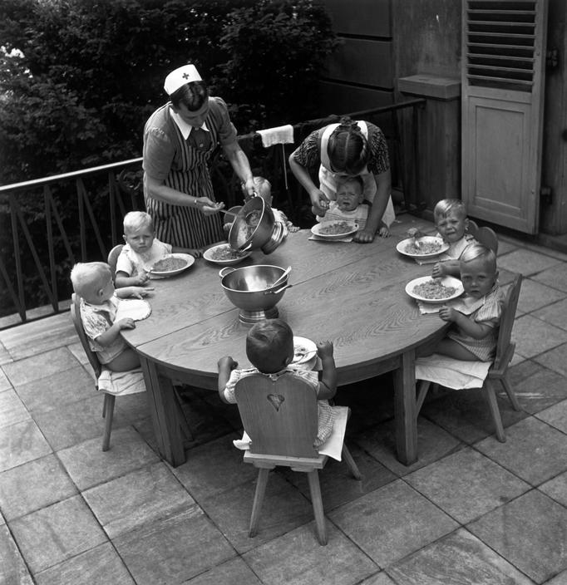
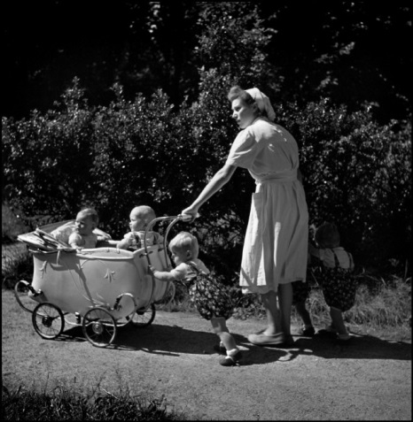
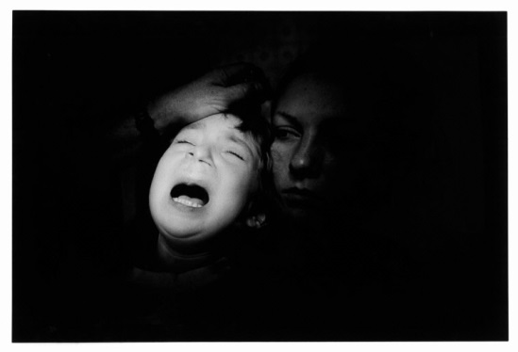

Slide 46
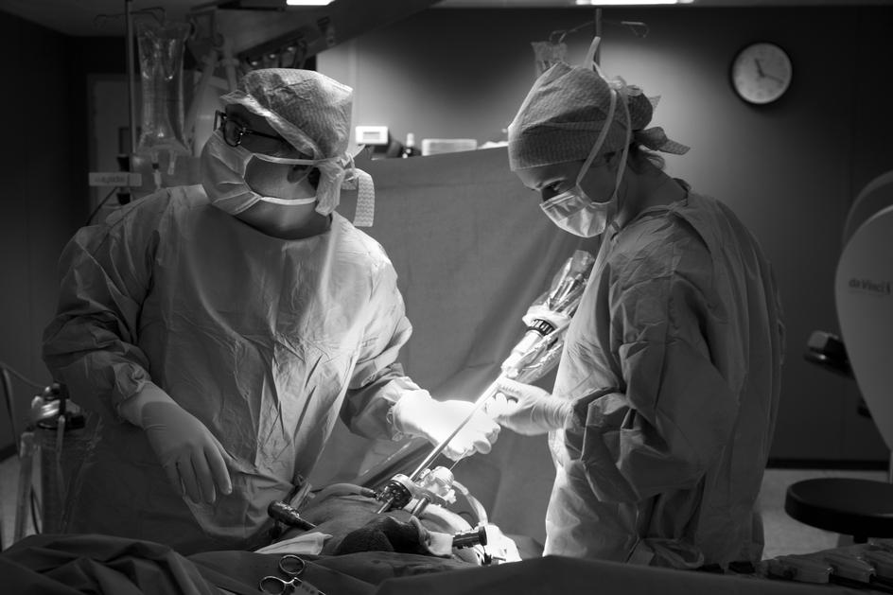
Teşekkürlerimizle….
Av. Devrim KARAKÜLAH
Av. Osman Fırat TURAN
www.devrimhukuk.com

Slide 47
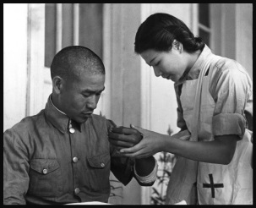
KAYNAKÇA
AŞÇIOĞLU, Ç. Tıbbi Yardım ve El Atmalardan Doğan Sorumluluklar
ATABEK, R. Hastanelerin Sorumluluğu
ÇAKMUT, Ö. Sağlık Mesleği Mensuplarının Suçu Bildirmemesi Suçu
ÇELİK, F.Hekimlik Uygulamalarında Aydınltılmış Onam İhlalleri
ERMAN, H.Hekimin Hukuki Sorumluluğu
FİNCANCI, Ş.Beden Muayenesi, Açlık Grevleri ve Hekimin Sorumluluğu
GÖZLER, K. İdare Hukuk
GÜRİZ, A. Hukuk Felsefesi
GÜVEN, K. Kişilik Hakları ve Ötanazi
HAKERİ, H. Tıp Hukuku
HANCI, H. Malpraktis
KEYMAN, S. Hekimin Cezai Sorumluluğu
ÖZKAN, H. – AKYILDIZ, S. Hasta-Hekim Hakları ve Davaları
ÖZTÜRK, B. Hasta Hakları ve Ötenazi
OĞUZ, P. Tıbbi Uygulama Hataları
OĞUZ, A. Karşılaştırmalı Hukuk
SERT, G. Hasta Hakları
VAROL, N. Hasta Haklarının Hukuki Boyutu
YILMAZ, B. Hekimin Hukuki Sorumluluğu
Fotoğraflar MAGNUM FOTOĞRAF AJANSINDAN alınmıştır.
www.magnumphotos.com

